Slide 1
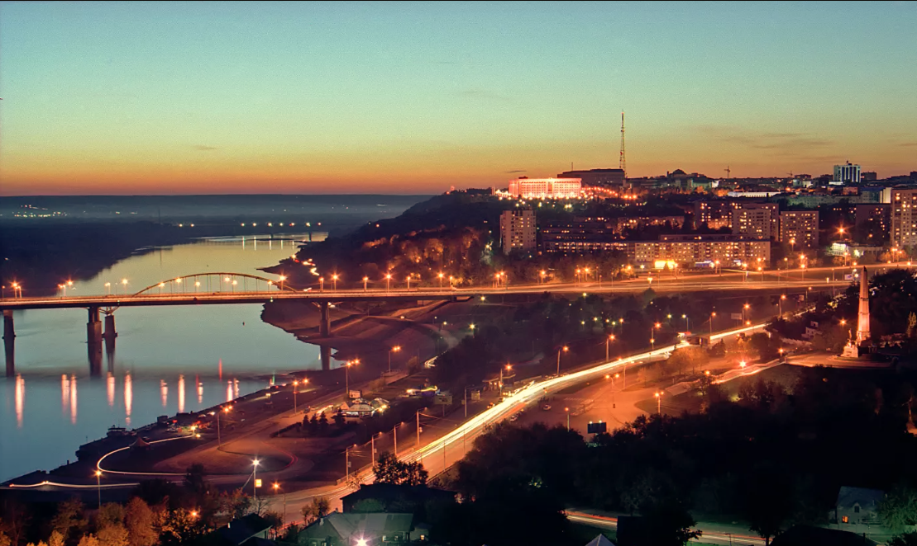
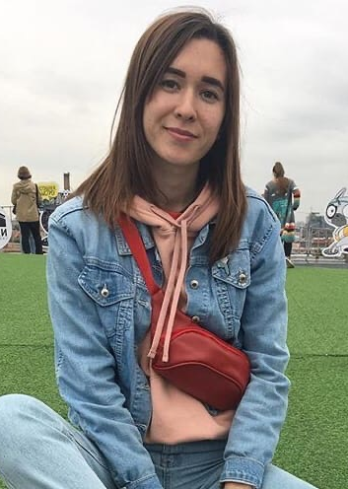
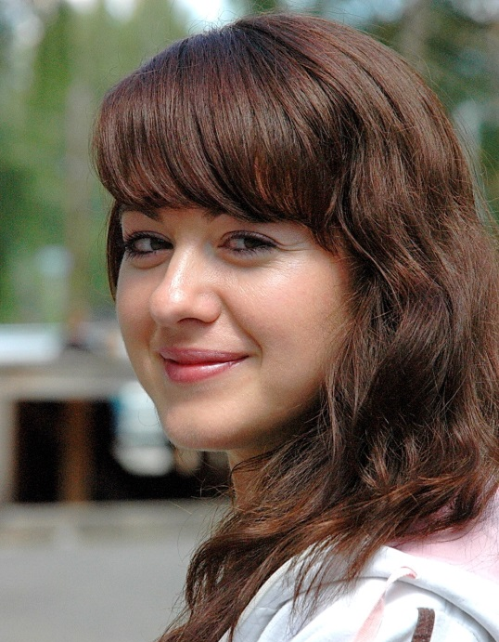
РАЗРАБОТКА УСТРОЙСТВА, ОБЕСПЕЧИВАЮЩЕГО ОСВЕЩЕНИЕ И ЗАРЯД МОБИЛЬНЫХ ТЕЛЕФОНОВ НА НАБЕРЕЖНОЙ
(НА ПРИМЕРЕ Г. УФЫ), ИНТЕГРИРУЮЩЕГО ИСТОЧНИКИ АЛЬТЕРНАТИВНОЙ ЭНЕРГЕТИКИ
Решение студенческого кейс-чемпионата #UrbanSprint
«социальная среда города» от команды «Solar power»
Платонова Анастасия Сергеевна - студентка 1 курса магистратуры, «Техносферная безопасность»
к.г.н., доцент кафедры БП и ПЭ Нафикова Эльвира Валериковна
Александров Дмитрий Валерьевич - студент 1 курса магистратуры, «Техносферная безопасность»
Уфа-2020

Slide 2
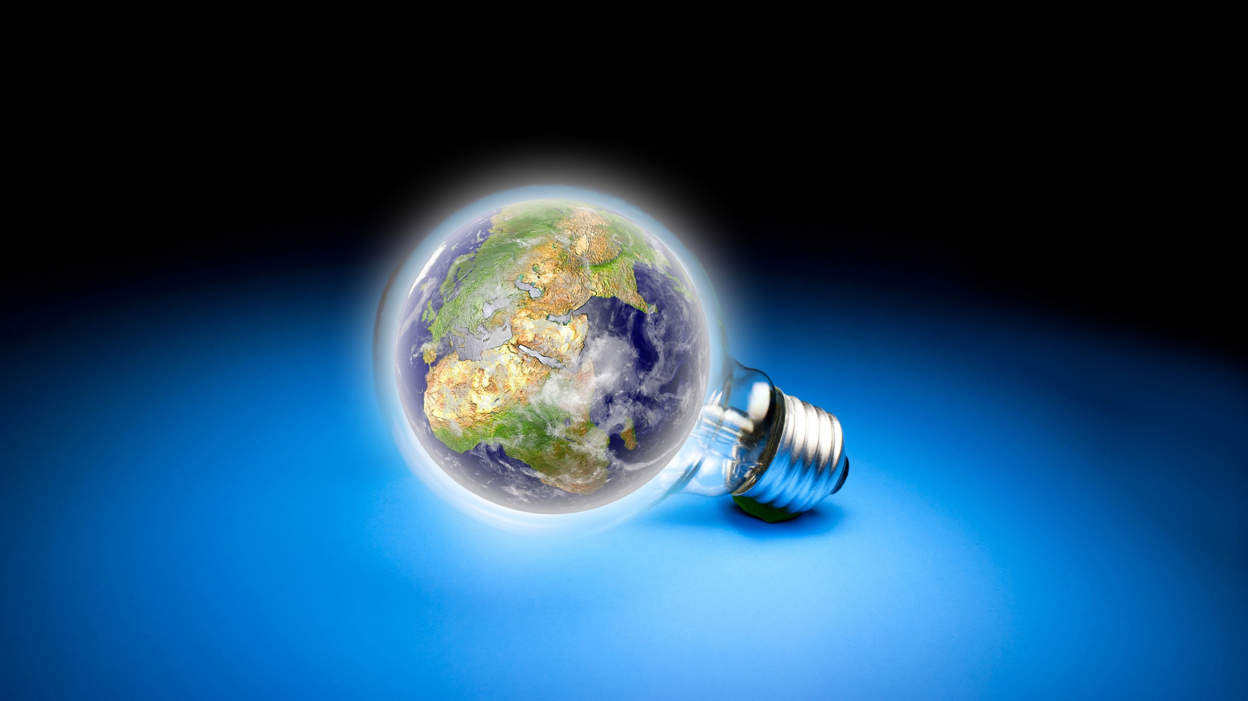
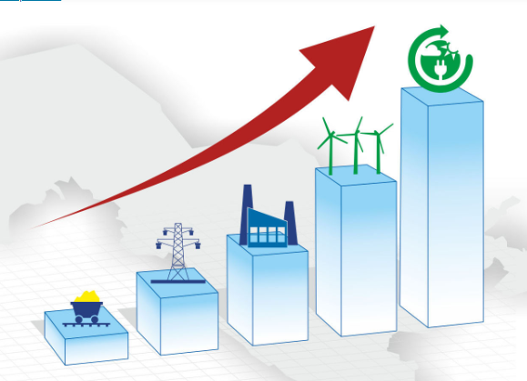
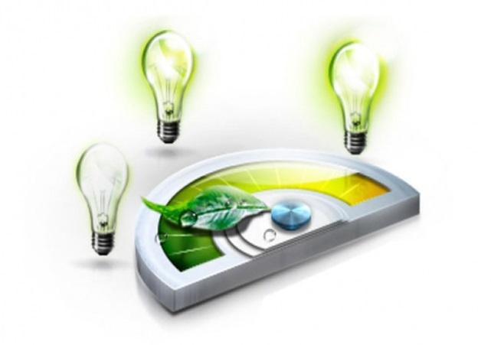
Проблема
Негативное воздействие на окружающую среду традиционных источников энергии
Увеличение энергопотребления
Истощение традиционных энергоносителей
Цель
Разработать устройство, обеспечивающие освещение набережной (на примере г. Уфы) с помощью интегрированного источника питания с использованием альтернативной энергетики

Slide 3
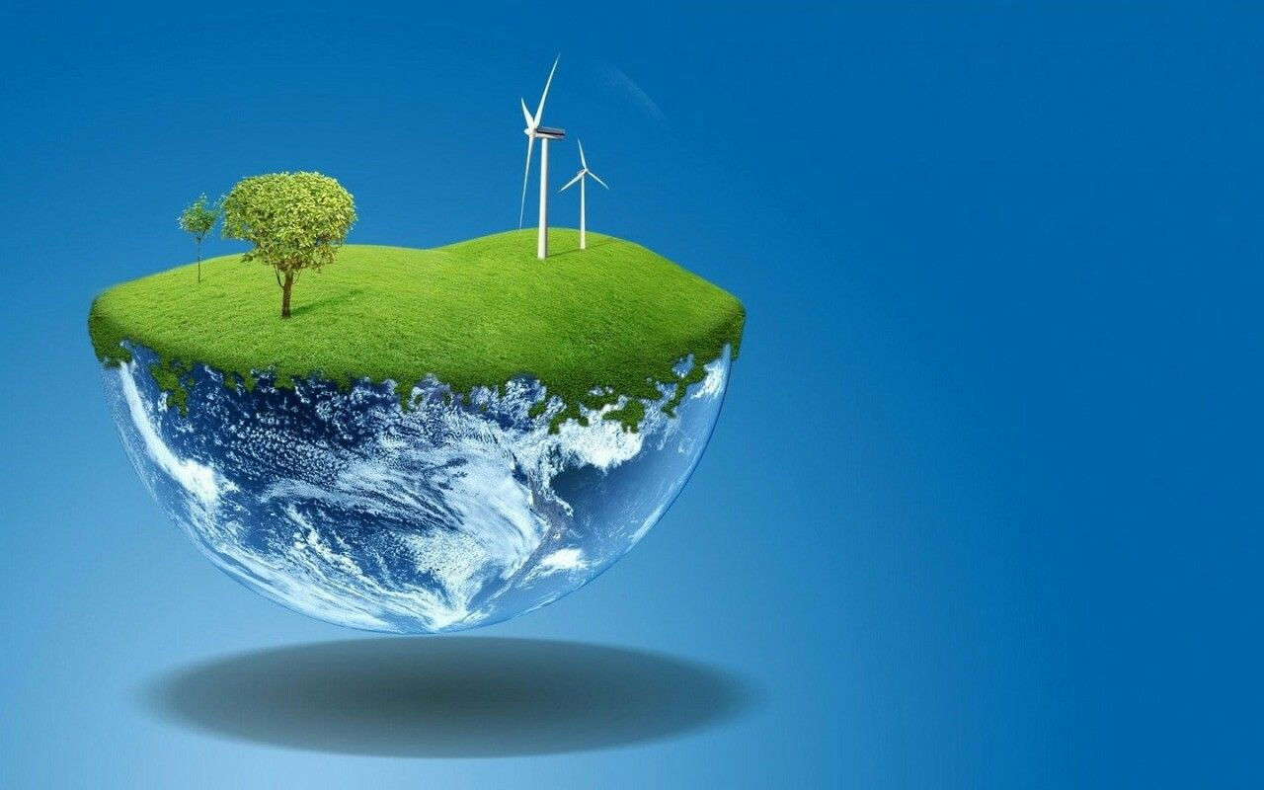
Достоинства и недостатки разрабатываемого устройства
Достоинства: | Недостатки:
● простота и надежность производства электроэнергии, продолжительный срок эксплуатации; ● возможность использования существующих дамб и гидротехнических сооружений; ● низкие эксплуатационные затраты; ● требуется небольшое количество обслуживающего персонала (и даже могут быть управляемы дистанционно); ● децентрализация системы поставки энергии, энергоснабжение отдаленных потребителей; ● улучшение качества воды используемого водотока за счет аэрации воды; | ● зависимость выработки энергии от скорости течения реки и солнечной активности, сезонности; ● подводный трос и скрытые в воде металлические роторы представляют потенциальную опасность; ● необходимость периодического освобождения сетки сбора мусора.

Slide 4
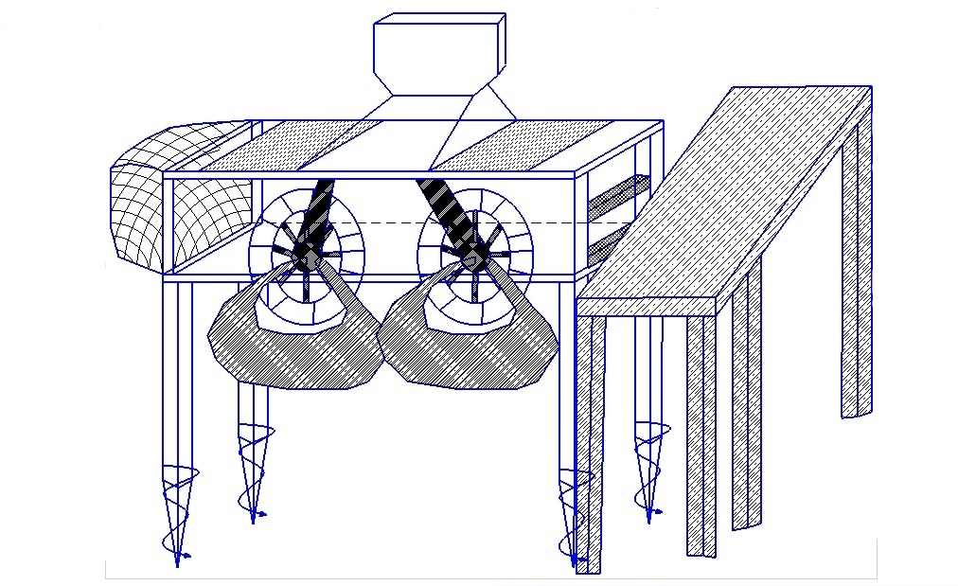
Мини-ГЭС
Приниципиальная схема разрабатываемой микроГЭС
4
Двигатель
Покрытие для удобной эксплуатации микроГЭС
Сетка для сбора мусора в реке
Турбина
Лестница
Пирс с берега
Винтообразные сваи
Буи

Slide 5
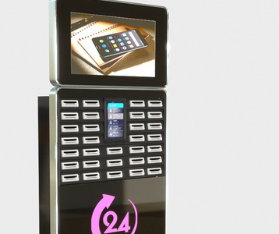
Вендинговый автомат для зарядки мобильных телефонов
5
Автомат предназначен для хранения и зарядки мобильных устройств посетителей набережной. Система электронно -механических замков управляется через сенсорное окно автомата. Также дисплей позволяет транслировать рекламу.
Потребляемое электричество: 150 Вт.
Планируется установка 14 вендинговых автоматов на новой набережной Уфы.

Slide 6
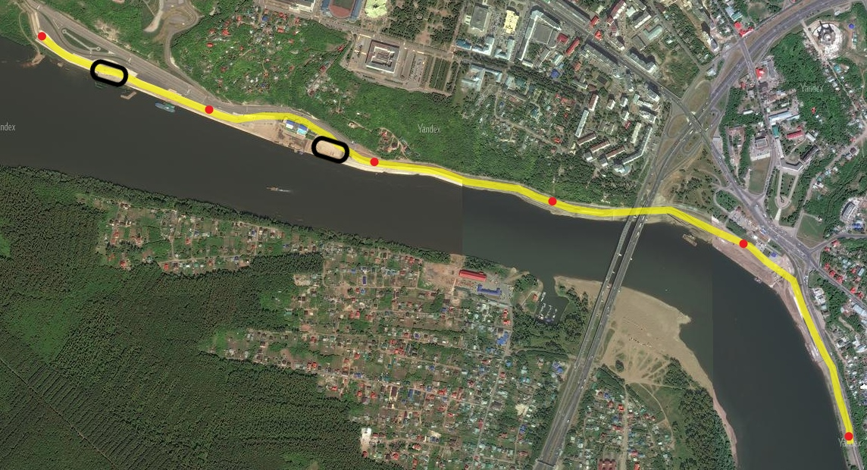
6
Планируемое расположение установки мини-ГЭС и точек автоматов зарядки
вблизи набережной
- точка установки одного автомата зарядки
- место установки микроГЭС
- точка установки четырех автоматов зарядки

Slide 7
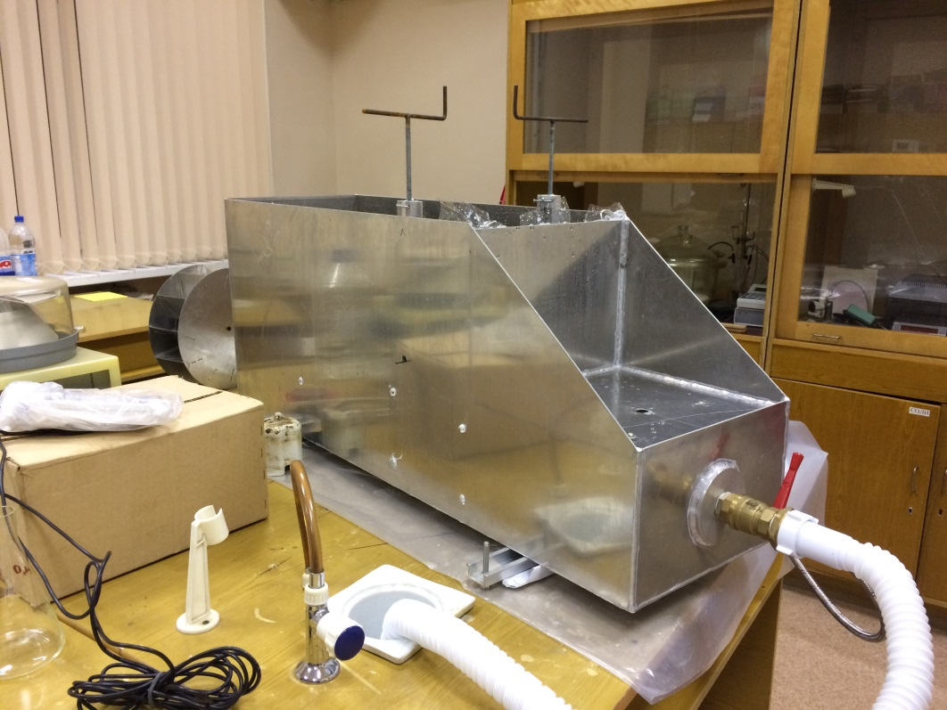
Результаты проекта на данный момент
Качественные:
Выполнена количественная оценка гидропотенциала малых рек Республики Башкортостан.
Рассчитано количество вырабатываемой энергии, а также экономическая эффективность разрабатываемого гибридного источника электроэнергии.

Slide 8
Результаты проекта на данный момент
Качественные (продолж.):
∙ Проведены экспериментальные лабораторные исследования влияния растворенного кислорода на гидрохимические показатели воды при разных скоростях вращения лопастей мини-ГЭС.
∙ Проведены экспериментальные исследования эффективности турбин с лопастями, расположенными под углами 45 и 90.

Slide 9
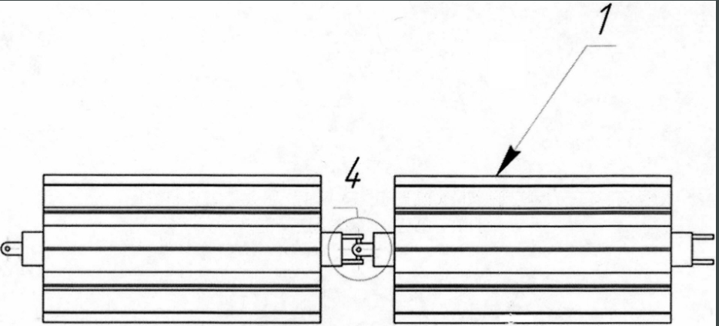
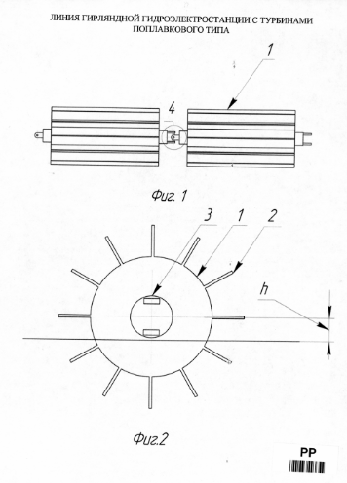
Результаты проекта на данный момент
Количественные:
Патент на полезную модель RU 155053, 20.09.2015. ЛИНИЯ ГИРЛЯНДНОЙ ГИДРОЭЛЕКТРОСТАНЦИИ С ТУРБИНАМИ ПОПЛАВКОВОГО ТИПА
Изготовлена экспериментальная лабораторная модель турбин для мини-ГЭС
Разработана ПРОГРАММА РАСЧЕТА ПАРАМЕТРОВ ЭНЕРГОУСТАНОВОК НА БАЗЕ ВИЭ (Свидетельство о регистрации программы для ЭВМ RU 2017618830, 10.08.2017. Заявка № 2017615697 от 13.06.2017.)

Slide 10
Планируемые результаты проекта
Качественные: Результаты исследования эффективности применения интеграции альтернативных источников энергии.
Количественные: Получение принципиальной схемы и экспериментального лабораторного образца модели гибридного, выгодного источника энергии, который может освещать набережную и заряжать мобильные телефоны и электросамокаты в уличных автоматах г. Уфа, полностью окупать себя и исключать негативное влияние на окружающую среду, заявки на патенты на результаты разработанных принципиальных схем.

